Slide 1
Развитие функциональной грамотности через технологию проектной деятельности « Путешествие писем» интенсива «Эффективная начальная школа Подмосковья: лучшие практики»
Росиковская Юлия Александровна, учитель начальной школы,
МБОУ «Центр образования № 25»,Богородский городской округ

Slide 2
Цели и задачи Цель: знакомство учеников начальной школы с родной страной Россией через участие в проекте «Живые письма» Задачи: - создание условий для знакомства учеников начальной школы с родной страной Россией через участие в проекте «Живые письма»; -познакомить детей с возможностями рукописного письма; -воспитывать патриотические чувства, любовь и гордость за свою Родину; -прививать интерес к эпистолярному жанру общения между людьми

Slide 3
Как создать проект ?
Что знают ученики про письма?
Писали ли письма?
Как организовать переписку ?
Будет ли интересно переписываться?
Как делать переписку интересной?
С чего начать?
Как сделать переписку долговременной?
Где найти учеников,
с которыми можно переписываться?
Можно ли самой организовать такой проект ?

Slide 4
Данные анкетирования
Хотели бы вы получить письмо в конверте?
Да- 20 человек
Есть ли дома письма?
Да- 2 человек
Нет- 3 человека
Не знаю- 15 человек
Получали ли Вы письма?
Да- 3 человека
Нет- 17 человек
Писали ли Вы письма?
Да- 5 человек
Нет- 15 человек

Slide 5
Проект «Живые письма»

Slide 6
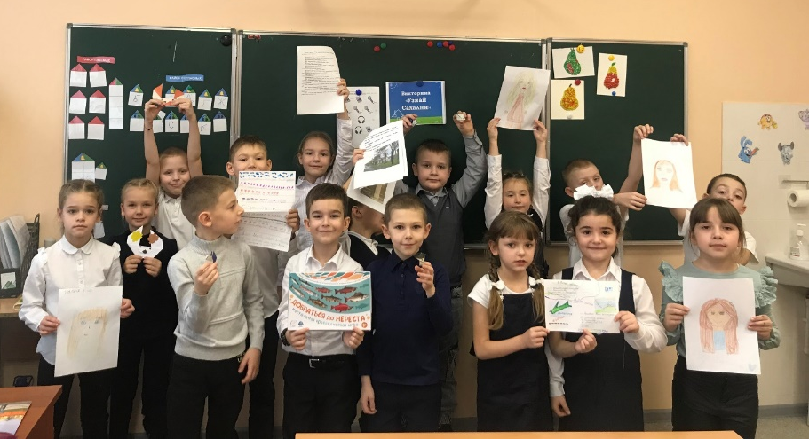
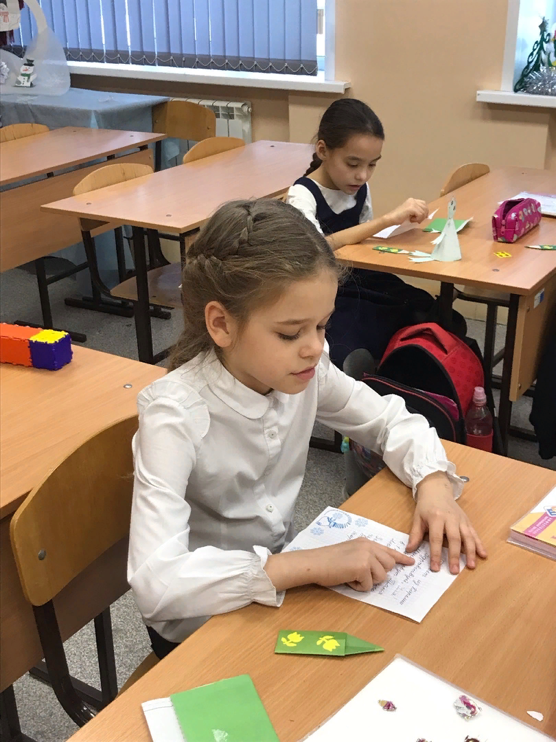
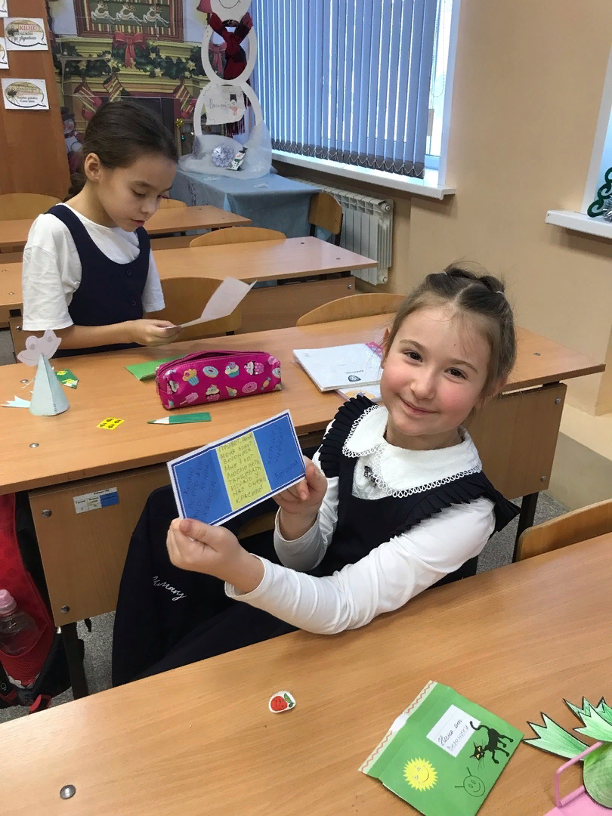
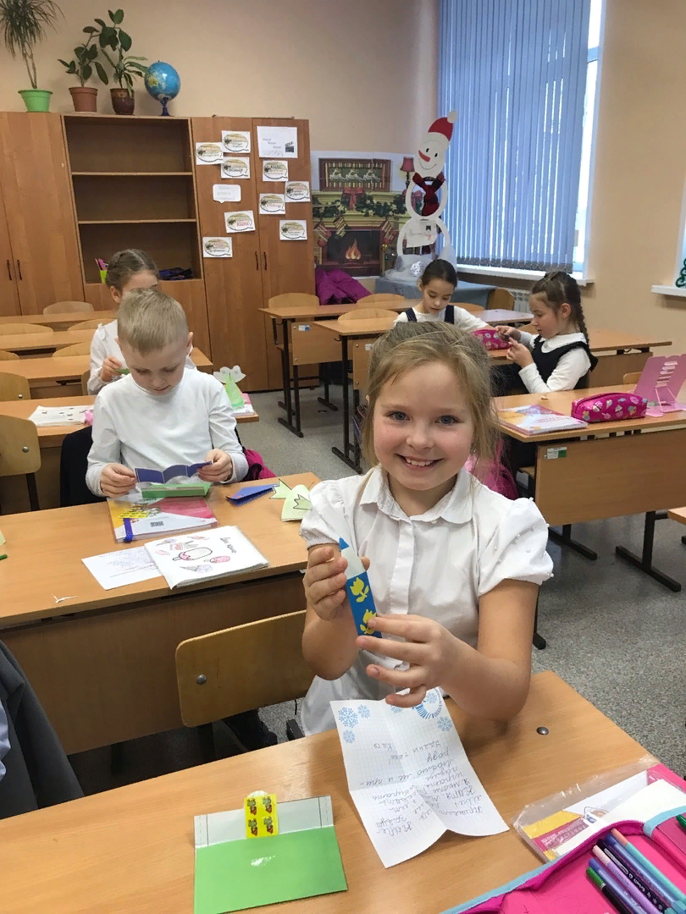
Письма из Сахалина
Письма из Карелии
..

Slide 7
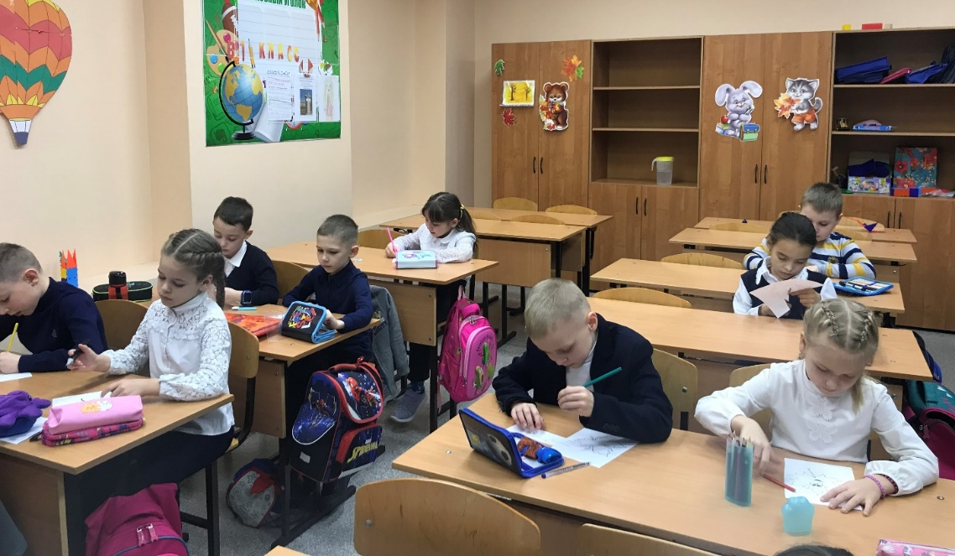
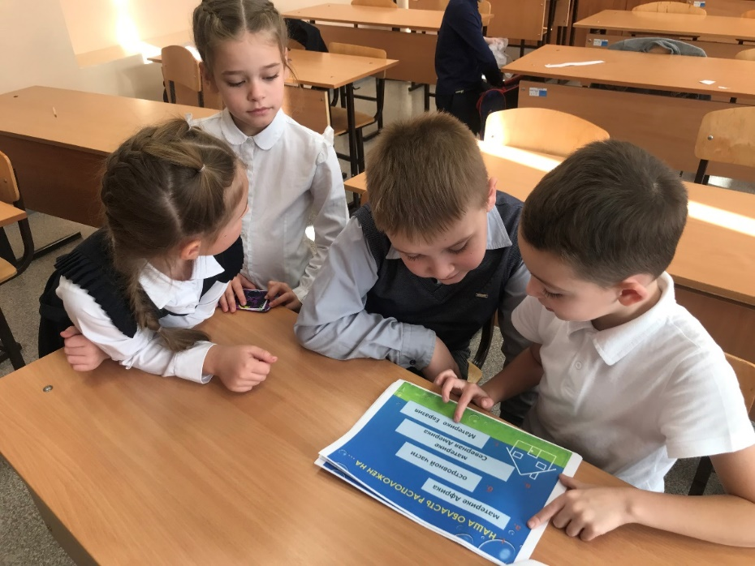
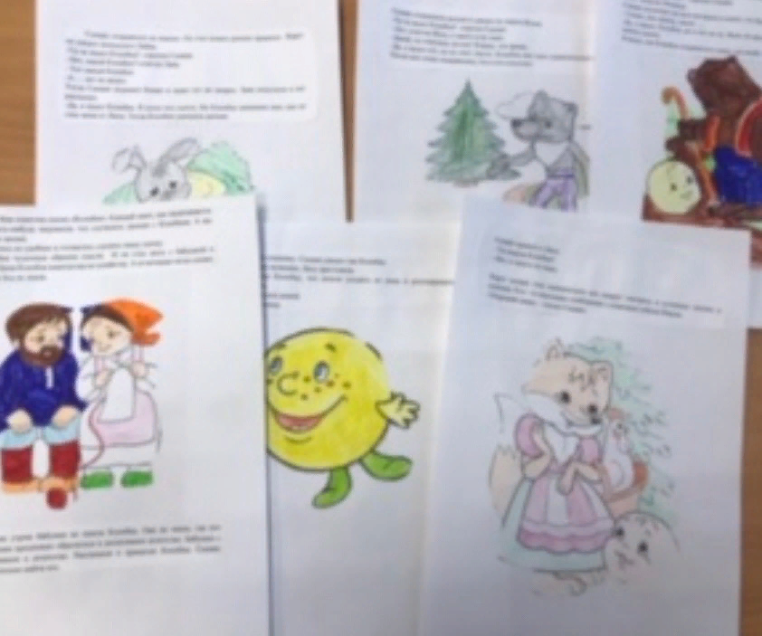
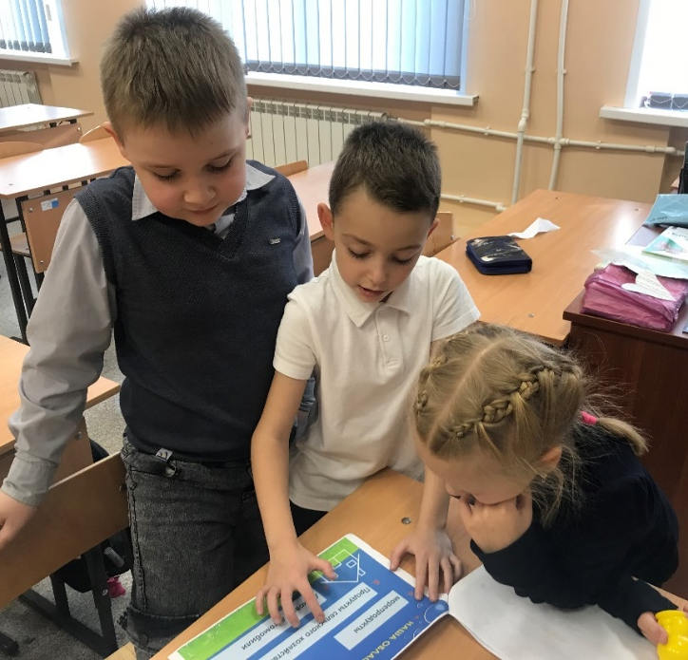
Пишем, оформляем!
Выполняем задания
..

Slide 8
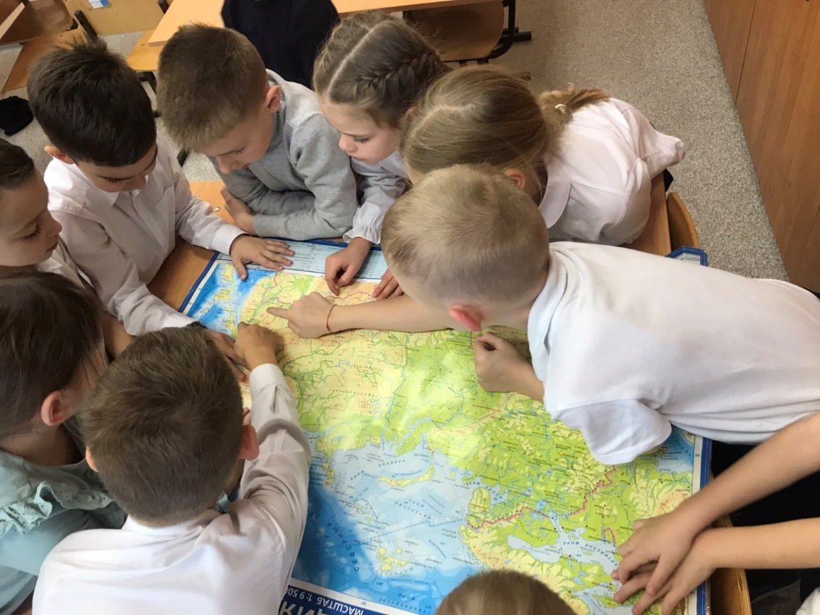
Результат проекта «Живые письма»
Почтовая переписка с учениками из других школ России
Поиск новых участников и знакомство с новыми городами

Slide 9
Спасибо!
Контакты: 89175067268

